Slide 1
Внеурочная деятельность

Slide 2
Одна из задач ООП
обеспечение эффективного сочетания урочных и внеурочных форм организации учебных занятий, взаимодействия всех участников образовательных отношений

Slide 3
Внеурочная деятельность
это образовательная деятельность, осуществляемая в формах, отличных от классно-урочной, и направленная на достижение планируемых результатов освоения основной образовательной программы.

Slide 4
Внеурочная деятельность
понятие, объединяющее все виды деятельности школьников (кроме учебной), в которых возможно и целесообразно решение задач их воспитания и социализации.

Slide 5
Внеурочная деятельность направлена на
Достижение предметных, метапредметных и личностных результатов освоения ООП
Формирование и развитие универсальных учебных действий
Внеурочная учебно-исследовательская деятельность учащихся, является логическим продолжением урочной деятельности: научно-исследовательская и реферативная работа, интеллектуальные марафоны, конференции …

Slide 6
Цель внеурочной деятельность
Способствовать достижению результатов освоения основной образовательной программы соответствующего уровня общего образования

Slide 7
Задачи внеурочной деятельности
способствовать достижению результатов освоения основной образовательной программы общего образования;
способствовать возникновению у учащихся потребностей в саморазвитии, самоопределении;
формировать готовность и привычку к творческой деятельности;
повышать самооценку ученика, его статус в глазах сверстниках, педагогов, родителей;
расширять его представление об окружающем мире.

Slide 8
Нормативная основа организации внеурочной деятельности
Закон РФ«Об образовании» (в действующей редакции)
ФГОС начального, основного, среднего общего образования (в действующей редакции)
Концепция духовно-нравственного развития и воспитания личности гражданина России
Методические рекомендации об организации внеурочной деятельности при введении ФГОС общего образования (Письмо Департамента общего образования Минобрнауки России от 12 мая 2011 г. №03-296)
Национальная стратегии действий в интересах детей на 2012 - 2017 годы (Указ Президента РФ от 01.06.2012 N 761);
Стратегия развития воспитания в Российской Федерации на период до 2025 года (Распоряжение Правительства РФ от 29.05.2015 N 996-р);
Программа развития воспитательной компоненты в общеобразовательных учреждениях (Письмо Минобрнауки России от 13.05.2013 N ИР-352/09);

Slide 9
Фундаментальное ядро содержания общего образования
Нормативный документ, в котором в обобщенном виде описаны универсальные учебные виды деятельности личностного, регулятивного, познавательного, коммуникативного характера, формирование и развитие которых осуществляется в ходе образовательной деятельности.

Slide 10
Структура:
базовые национальные ценности, хранимые в религиозных, культурных, социально-исторических, семейных традициях народов России, передаваемые от поколения к поколению и обеспечивающие эффективное развитие страны в современных условиях;
основные элементы научного знания методологического, системообразующего и мировоззренческого характера, как универсального свойства, так и относящиеся к отдельным отраслям знания и культуры, предназначенные для обязательного изучения в общеобразовательной школе: ключевые теории, идеи, понятия, факты, методы;
универсальные учебные действия, на формирование которых направлен образовательный процесс. К ним относятся личностные универсальные учебные действия; ориентировочные действия; конкретные способы преобразования учебного материала; коммуникативные действия.

Slide 11
БАЗОВЫЕ НАЦИОНАЛЬНЫЕ ЦЕННОСТИ
патриотизм (любовь к России, к своему народу, к своей малой родине; служение Отечеству);
социальная солидарность (свобода личная и национальная; доверие к людям, институтам государства и гражданского общества; справедливость, милосердие, честь, достоинство);
гражданственность (правовое государство, гражданское общество, долг перед Отечеством, старшим поколением и семьей, закон и правопорядок, межэтнический мир, свобода совести и вероисповедания);
семья (любовь и верность, здоровье, достаток, почитание родителей, забота о старших и младших, забота о продолжении рода);
труд и творчество (творчество и созидание, целеустремленность и настойчивость, трудолюбие, бережливость);

Slide 12
БАЗОВЫЕ НАЦИОНАЛЬНЫЕ ЦЕННОСТИ
наука (познание, истина, научная картина мира, экологическое сознание);
традиционные российские религии. Учитывая светский характер обучения, ценности традиционных российских религий принимаются школьниками в виде системных культурологических представлений о религиозных идеалах;
искусство и литература (красота, гармония, духовный мир человека, нравственный выбор, смысл жизни, эстетическое развитие);
природа (жизнь, родная земля, заповедная природа, планета Земля);
человечество (мир во всем мире, многообразие культур и народов, прогресс человечества, международное сотрудничество).

Slide 13
Национальный воспитательный идеал
Высшая цель образования, высоконравственное (идеальное) представление о человеке, на воспитание, обучение и развитие которого направлены усилия основных субъектов национальной жизни: государства, семьи, школы, политических партий, религиозных и общественных организаций.
Основа для цели и задач воспитания и социализации российских школьников, воспитанников, студентов.

Slide 14
высшая цель образования
Высоконравственный, творческий, компетентный гражданин России, принимающий судьбу Отечества как свою личную, осознающий ответственность за настоящее и будущее своей страны, укорененный в духовных и культурных традициях российского народа.

Slide 15
Основная педагогическая цель
Воспитание нравственного, ответственного, инициативного и компетентного гражданина России.

Slide 16
Личностные универсальные учебные действия:
жизненное, личностное, профессиональное самоопределение;
действия смыслообразования и нравственно-этического оценивания, реализуемые на основе готовности к жизненному и личностному самоопределению, знания моральных норм, умения выделить нравственный аспект поведения и соотносить поступки и события с принятыми этическими принципами
ориентации в социальных ролях и межличностных отношениях.

Slide 17
ПЛАНИРУЕМЫЕ РЕЗУЛЬТАТЫ ВОСПИТАНИЯ И СОЦИАЛИЗАЦИИ ОБУЧАЮЩИХСЯ
Воспитательный результат – это те духовно-нравственные приобретения, которые получил школьник вследствие участия в той или иной деятельности.

Slide 18
Воспитательный результат
Первый уровень результатов – приобретение социальных знаний (об общественных нормах, об устройстве общества, о социально одобряемых и неодобряемых формах поведения в обществе и т.п.), первичного понимания социальной реальности и повседневной жизни.
Второй уровень результатов – получение опыта переживания и позитивного отношения к базовым ценностям общества, ценностного отношения к социальной реальности в целом.
Третий уровень результатов – получение опыта самостоятельного общественного действия.

Slide 19
Направления внеурочной деятельности
Начальное общее
духовно-­нравственное
социальное
общеинтеллектуальное
общекультурное
спортивно-­оздоровительное
Основное общее
познавательная деятельность;
игровая деятельность;
проблемно-ценностное общение;
художественное творчество;
досуговое общение;
спортивно-оздоровительная деятельность;
туристско-краеведческая деятельность;
социальное творчество

Slide 20
Формы организации внеурочной деятельности
экскурсии
кружки
секции
круглые столы
конференции
диспуты
олимпиады
соревнования
общественно полезные практики…

Slide 21
Формы организации учебно-исследовательской деятельности на внеурочных занятиях
исследовательская практика обучающихся;
образовательные экспедиции;
факультативные занятия, предполагающие углубленное изучение предмета;
ученическое научно-исследовательское общество;
участие обучающихся в олимпиадах, конкурсах, конференциях, в том числе дистанционных, предметных неделях, интеллектуальных марафонах

Slide 22
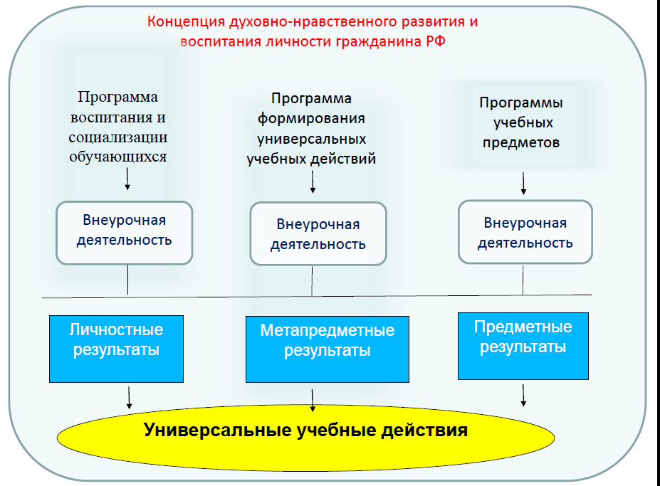

Slide 23
Виды внеурочной деятельности | Формы внеурочной деятельности
Познавательная деятельность | Познавательные беседы, интеллектуальные клубы, кружки познавательной направленности, научное общество учащихся, библиотечные вечера, познавательные экскурсии, викторины, олимпиады, дидактические театры

Slide 24
Виды внеурочной деятельности | Формы внеурочной деятельности
Художественное творчество | Занятия объединений художественной направленности Художественные выставки Фестивали Спектакли Художественные акции школьников в окружающем школу социуме

Slide 25
Виды внеурочной деятельности | Формы внеурочной деятельности
Проблемно-ценностное общение | Этические беседы Дебаты Тематические диспуты Ситуационные классные часы Групповая проблемная работа Проблемно-ценностные дискуссии с участием внешних экспертов

Slide 26
Виды внеурочной деятельности | Формы внеурочной деятельности
Досугово- развлекательная деятельность (досуговое общение) | Культпоходы в театры, музеи, концертные залы, выставки Концерты, инсценировки, праздничные «огоньки» на уровне класса и школы Досугово-развлекательные акции школьников в окружающем школу социуме (благотворительные концерты, гастроли школьной самодеятельности и т.п.)

Slide 27
Виды внеурочной деятельности | Формы внеурочной деятельности
Игровая деятельность | Игра с ролевой акцентуацией Игра с деловой акцентуацией Социально моделирующая игра

Slide 28
Виды внеурочной деятельности | Формы внеурочной деятельности
Социальное творчество (социально- преобразующая добровольческая деятельность) | Социальная проба КТД (коллективное творческое дело) Социально-образовательный Социально-образовательный проект

Slide 29
Виды внеурочной деятельности | Формы внеурочной деятельности
Трудовая (производственная деятельность) | Занятия по конструированию, кружки технического творчества, домашних ремесел. Трудовые десанты, сюжетно-ролевые продуктивные игры («Почта», «Город мастеров», «Фабрика»), детская производственная бригада под руководством взрослого Детско-взрослое образовательное производство

Slide 30
Виды внеурочной деятельности | Формы внеурочной деятельности
Спортивно-оздоровительная деятельность | Спортивные секции, Оздоровительные процедуры Школьные спортивные турниры и оздоровительные акции Спортивные и оздоровительные проекты школьников в окружающем школу социуме

Slide 31
Виды внеурочной деятельности | Формы внеурочной деятельности
Туристско-краеведческая деятельность | Образовательная экскурсия, туристическая поездка, краеведческий кружок Туристский поход, краеведческий клуб Туристско-краеведческая экспедиция Поисково-краеведческая экспедиция Школьный краеведческий музей

Slide 32
Методические материалы,
по организации внеурочной деятельности школьников
Серия «Стандарты второго поколения» (начальная и основная школа)
Методический
конструктор
ВНЕУРОЧНАЯ
ДЕЯТЕЛЬНОСТЬ
ШКОЛЬНИКОВ
Авторы:
Д.В.Григорьев
П.В.Степанов
32
Notes:
32

Slide 33
Организация внеурочной деятельности

Slide 35
Организационные модели внеурочной деятельности
1. Модель дополнительного
образования детей
УДОД:
ЦДТ, ДЮСШ, школы искусств
Школа

Slide 36
2. Модель
«Школа полного дня»
Группа
продленного дня
Школа
3. Оптимизационная модель
Школа
Педагоги школы

Slide 37
4. Инновационно-образовательная модель
Учреждения ДПО
Научные организации
Школа
Учреждения культуры
Учреждения ВПО

Slide 38
Примерный перечень локальных актов ОО, обеспечивающих реализацию внеурочной деятельности в рамках ФГОС
1. Устав образовательного учреждения.
2. Правила внутреннего распорядка образовательного учреждения.
3. Договор образовательного учреждения с учредителем.
4. Договор образовательного учреждения с родителями (законными представителями) обучающихся.
5. Положение о деятельности в образовательном учреждении общественных (в том числе детских и молодежных) организаций (объединений).
6. Положения о формах самоуправления образовательного учреждения.
7. Договор о сотрудничестве общеобразовательного учреждения и учреждений дополнительного образования детей.
8. Положение о группе продленного дня ("школе полного дня").
9. Должностные инструкции работников образовательного учреждения.

Slide 39
Примерный перечень локальных актов ОО, обеспечивающих реализацию внеурочной деятельности в рамках ФГОС
10. Приказы об утверждении рабочих программ учебных курсов, дисциплин (модулей).
11. Положение о распределении стимулирующей части фонда оплаты труда работников образовательного учреждения.
12. Положение об оказании платных дополнительных образовательных услуг.
13. Положение об организации и проведении публичного отчета образовательного учреждения.
Положения о различных объектах инфраструктуры учреждения с учетом федеральных требований к образовательным учреждениям в части минимальной оснащенности учебного процесса и оборудования учебных помещений, например:
14. Положение об учебном кабинете.
15. Положение об информационно-библиотечном центре.
16. Положение о культурно-досуговом центре.
17. Положение о физкультурно-оздоровительном центре.

Slide 40
Содержание плана внеурочной деятельности
Количество часов, выделяемых на внеурочную деятельность, составляет за 5 лет обучения на этапе основной школы не более 1750 часов, в год – не более 350 часов.
Величина недельной образовательной нагрузки (количество занятий), реализуемой через внеурочную деятельность, определяется за пределами количества часов, отведенных на освоение обучающимися учебного плана, но не более 10 часов.
Для недопущения перегрузки обучающихся допускается перенос образовательной нагрузки, реализуемой через внеурочную деятельность, на периоды каникул, но не более 1/2 количества часов.
Внеурочная деятельность в каникулярное время может реализовываться в рамках тематических программ (лагерь с дневным пребыванием на базе общеобразовательной организации или на базе загородных детских центров, в походах, поездках и т. д.).

Slide 41
Примерный план внеурочной деятельности
план организации деятельности ученических сообществ (подростковых коллективов), в том числе ученических классов, разновозрастных объединений по интересам, клубов; детских, подростковых и юношеских общественных объединений, организаций и т. д.;
план внеурочной деятельности по учебным предметам образовательной программы (предметные кружки, факультативы, ученические научные общества, школьные олимпиады по предметам программы основной школы);
план организационного обеспечения учебной деятельности (ведение организационной и учебной документации, организационные собрания, взаимодействие с родителями по обеспечению успешной реализации образовательной программы и т. д.);

Slide 42
Примерный план внеурочной деятельности
план работы по организации педагогической поддержки обучающихся (проектирование индивидуальных образовательных маршрутов, работа тьюторов, педагогов-психологов);
план работы по обеспечению благополучия обучающихся в пространстве общеобразовательной школы (безопасности жизни и здоровья школьников, безопасных межличностных отношений в учебных группах, профилактики неуспеваемости, профилактики различных рисков, возникающих в процессе взаимодействия школьника с окружающей средой, социальной защиты учащихся);
план воспитательных мероприятий.

Slide 43
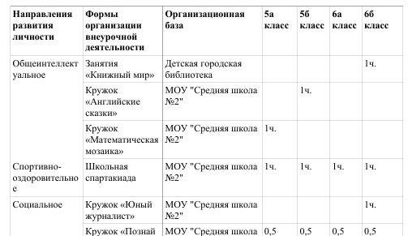
План внеурочной деятельности (5-6-е классы)

Slide 44
Критерий | Показатели | Диагностические средства | Сроки реализации; объект мониторинга
Уровень воспитанности | Отношение к определенным видам социальной активности: - к обществу; - к умственному труду; - к физическому труду; - к людям; - к себе. | 1. Методики А.Н. Капустина и М.И. Шиловой для изучения воспитанности учащихся; 2. Педагогическое наблюдение; 3. Методы экспертной оценки педагогов и самооценки учащихся. | январь 1 – 11 классы
Уровень развития коллектива и отношений участников воспитательного процесса | Мотивация социальной активности | Методика О.В. Лишина «Выявление мотивов участия учащихся в делах классного и общешкольного коллектива» | февраль 5 – 8 классы
 | Уровень развития самоуправления | Методика М.И. Рожкова «Определение уровня развития ученического самоуправления» | март 9 – 11 классы
 | Удовлетворенность членов коллектива взаимоотношениями, процессом организации деятельности, руководством | Методика Е.Н. Степанова для исследования удовлетворенности педагогов и родителей жизнедеятельностью в ОУ. | апрель родители 1 – 4 классов; педагоги
Уровень профессиональной деятельности классных руководителей | Воспитательная эффективность классного руководителя | Методика Г.А. Карповой «Классный руководитель глазами учащегося» | ноябрь 8 – 11 классы (выборочно)
 | Уровень профессиональной деятельности (мастерство) | Метод-анализ результатов деятельности и школьной документации: анализ планов классных руководителей; анализ мероприятий; анализ воспитательной работы классных руководителей; анализ работы ШМО классных руководителей; анализ работы объединений дополнительного образования. | сентябрь - октябрь в течение учебного года май – июнь ежемесячно (за год) май – июнь май – июнь

Slide 45
Статья 48. Обязанности и ответственность педагогических работников
П.1. Педагогические работники обязаны:
1) осуществлять свою деятельность на высоком профессиональном уровне, обеспечивать в полном объеме реализацию преподаваемых учебных предмета, курса, дисциплины (модуля) в соответствии с утвержденной рабочей программой

Slide 46
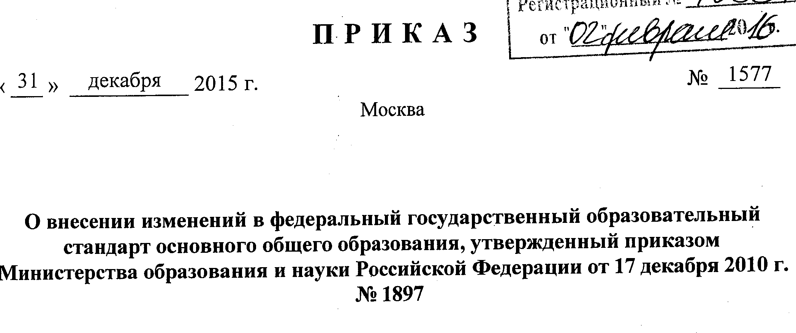
Изменения в Стандарте

Slide 47
Структура рабочей программы внеурочной деятельности
Результаты освоения курса внеурочной деятельности
Содержание курса внеурочной деятельности с указанием форм организации и видов деятельности
Тематическое планирование

